Slide 1
RIGHT
TO BE FORGOTTEN
PB18111688 高楚晴

Slide 2
被遗忘权？法律/道德问题？
CONCENTS
什么渴望被遗忘？
是否每个人都应该拥有被遗忘权？

Slide 3

被遗忘权存在法律基础吗？
01
1995年欧盟信息保护条例：条例的初衷就是建立一个能够平衡个人隐私与信息自由的框架。要求成员国删除，更改或者屏蔽不准确或者不完整的个人信息，并且给予个人反对信息提供商使用其相关个人信息的权利。
然而，目前国内暂无相关法律。现有实例中法院认为，所谓的“被遗忘权”不具有正当性和保护必要性，进而否定了可以从一般人格权保护“被遗忘权”的思路。

Slide 4
02
什么渴望被遗忘？

Slide 5
最想遗忘掉的东西
10:10
Facebook
Search
不光鲜的 历史
Crime？
Embarrassing
photos？
不愿回忆
的过往

Slide 6
不光鲜的历史
高铁霸座？
辱骂公交车司机？
犯罪记录？
发表不当言论？
散布不实消息？
诚信记录存污点？
……
遗忘一个人的过往是否是对其他人的残忍？
为什么有过以上行为的人可以与一贯坚持正直善良的人拥有相同的历史信息？

Slide 7


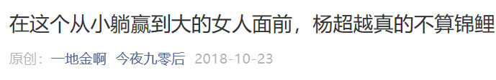
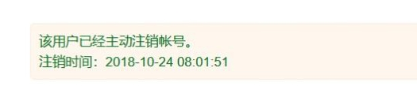
不愿被人了解的过往
潜在的隐患：
利用可能存在的信息不对等从中获益

Slide 8
上述事件中“被遗忘的”事实
全文作者都试图证明自己一路走到今天靠的都是运气，然而——
（以下均为网友调查结果）
01
02
03
04
考公务员
内心毫无波澜
笔试第二名
但微博上每天的画风
就是各种紧张与期待
不断强调自己
顺风顺水
运气爆表
微博上说又丧又焦虑
称“简直活不下去了”
豆瓣发文《我其实过
得没有那么好，没有
朋友圈那么好》
高考发挥超常语文分数高
而这是她复读一年
第二次参加高考
被调剂却进了
全校最好专业？
微博显示作者是某
211理工大学行政管理专业学生

Slide 9
03
是否每个人都应该拥有被遗忘权？

Slide 10


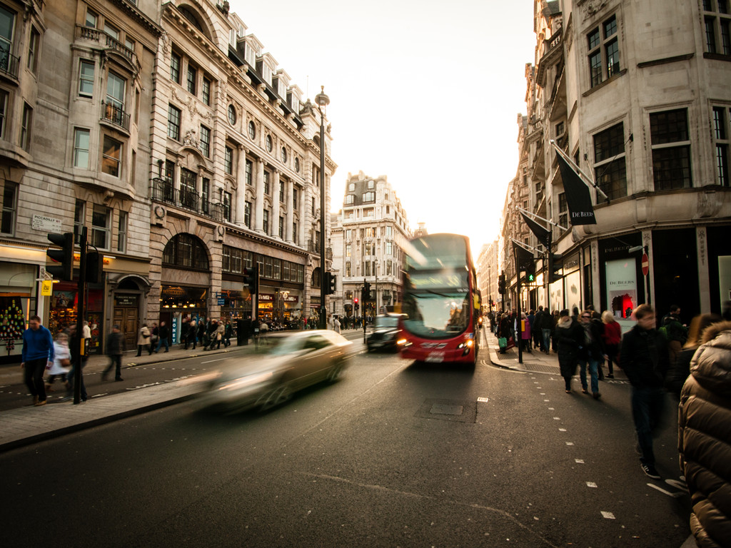
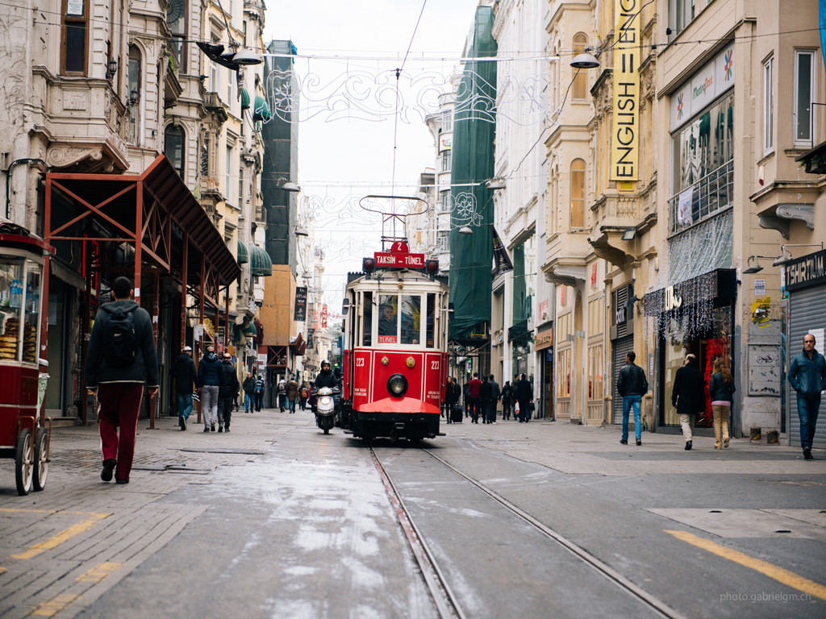
他们应该被遗忘
热点事件受害者：被家暴、被性侵一方等，有权让自己“不慎”被新闻媒体公之于众的信息“被遗忘”
较私密信息在不知情状况下遭曝光者：如各种照片门当事人应有权申请相关信息被清除
遭遇不实诽谤者：此类人也有应有权提出清除信息以避免误导更多人并对当事人名誉造成进一步损害
其他的特殊情况……

Slide 11
THANK YOU
2019

